Slide 1
Web Testing
Άγγελος Τσελές (3170160)
Ανδρέας Πολυχρονάκης (3170140)

Slide 2
Τι είναι Web Testing
To Web Testing είναι πρακτική του Software Testing που ελέγχει εφαρμογές διαδικτύου(web application) ή ιστοσελίδες με στόχο των εντοπισμό πιθανών bug.
Επιθυμητός στόχος είναι ο εντοπισμός ενός λάθους να γίνεται όσο το δυνατόν νωρίτερα και το λογισμικό πρέπει να ελέγχεται εξονυχιστικά πριν γίνει διαθέσιμο στην αγορά. Σε αυτό το πρόβλημα έρχεται να δώσει λύση το Web Testing, το οποίο αποτελείται από πολλά επίπεδα ελέγχου και εξασφαλίζει ότι η εφαρμογή(ή ιστοσελίδα) είναι πλήρως λειτουργική και μπορεί να εκδοθεί.

Slide 3
Functionality Testing
Λειτουργικό Έλεγχο(Functional Testing) ονομάζουμε τον τύπο ελέγχου λογισμικού(Software Testing) ο οποίος επικυρώνει το λογισμικό σύστημα σχετικά με τις λειτουργικές απαιτήσεις.
Σκοπός του Functional Testing είναι να ελέγξει κάθε λειτουργία της εφαρμογής λογισμικού, τοποθετώντας κατάλληλη είσοδο(input) και επαληθεύει το τελικό αποτέλεσμα(output) σε σύγκριση με τις λειτουργικές απαιτήσεις.

Slide 4
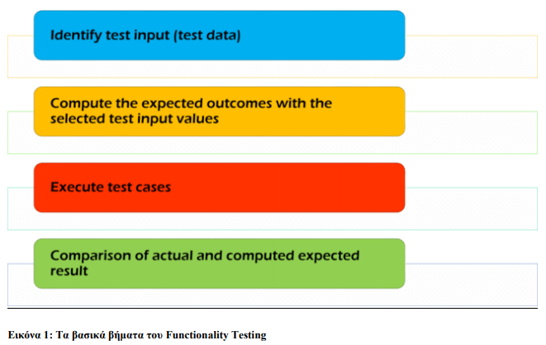
Τα βήματα του Functionality Testing

Slide 5
Ο λειτουργικός έλεγχος στο Web Testing
Περιλαμβάνει:
Έλεγχο όλων των συνδέσμων(links) της ιστοσελίδας
Έλεγχο των φορμών(forms)
Έλεγχο των cookies
Έλεγχο HTML & CSS κώδικα.
Έλεγχο ροής εργασίας.

Slide 6
Εργαλεία Λειτουργικού Ελέγχου
RanorexStudio
Selenium
QTP
Junit
soapUI

Slide 7
Compatibility Testing
Έλεγχος συμβατότητας(Compatibility Testing) είναι ένας τύπος ελέγχου λογισμικού ο οποίος εξετάζει εάν ένα λογισμικό μπορεί να τρέχει σε διαφορετικά hardware, λειτουργικά συστήματα, εφαρμογές, περιβάλλοντα δικτύου ή κινητές συσκευές. Ανήκει στην κατηγορία του μη λειτουργικού ελέγχου

Slide 8
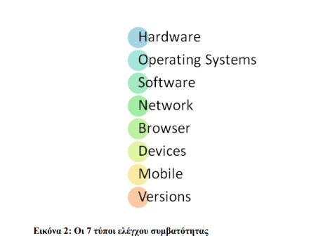
Τύποι Ελέγχων συμβατότητας

Slide 9
Ο έλεγχος συμβατότητας στο Web Testing
Ο έλεγχος συμβατότητας εξασφαλίζει ότι η εφαρμογή ιστού μπορεί να λειτουργήσει το ίδιο ομαλά σε διαφορετικές συσκευές. Εστιάζει κυρίως σε δύο τύπους, τον εξυπηρετητή και το λειτουργικό σύστημα.
Χρησιμοποιούμε διαφορετικά εργαλεία για τον κάθε τύπο. Για τον εξυπηρετητή, ένα πολύ χρήσιμο είναι το BrowserStack το οποίο βοηθάει έναν μηχανικό λογισμικού να ελέγχει μια εφαρμογή σε διαφορετικούς εξυπηρετητές.
Για το λειτουργικό σύστημα, γίνεται χρήση των Virtual Desktop. Χρησιμοποιείται για να τρέχουν οι εφαρμογές σε πολλαπλά λειτουργικά συστήματα ως εικονικές μηχανές(virtual machines).

Slide 10
Πώς γίνεται ο έλεγχος συμβατότητας
Βήμα 1ο: Αρχικά πρέπει να οριστούν τα περιβάλλοντα ή οι πλατφόρμες πάνω στις οποίες θέλουμε η εφαρμογή να δουλεύει.
Βήμα 2ο: Ο tester πρέπει να έχει επαρκείς γνώσεις για τα περιβάλλοντα, το λογισμικό και το hardware έτσι ώστε να γνωρίζει εκ των προτέρων και με βεβαιότητα το πως θέλει να συμπεριφέρεται η εφαρμογή ανάλογα τις διαφορετικές διαμορφώσεις(configurations).
Βήμα 3ο: Το περιβάλλον πρέπει να στηθεί κατάλληλα με πολλαπλές πλατφόρμες, συσκευές και δίκτυα και να ελεγχθεί εάν η εφαρμογή λειτουργεί κανονικά.
Βήμα 4ο: Αναφορά προβλημάτων(Report bugs).Επιδιόρθωση τυχόν αποκλίσεων και ξανά έλεγχος συμβατότητας

Slide 11
Perfomance Testing
Ο Έλεγχος Επίδοσης(Performance Testing) ελέγχει την ταχύτητα, τον χρόνο απόκρισης, την αξιοπιστία, τη χρήση πόρων, την επεκτασιμότητα ενός προγράμματος λογισμικού υπό τον αναμενόμενο φόρτο εργασίας τους.
Ο σκοπός του Performance Testing δεν είναι να εντοπίσουμε λειτουργικά ελαττώματα, αλλά να εξαλείψουμε τα εμπόδια απόδοσης στο λογισμικό ή τη συσκευή.

Slide 12
Για ποιο λόγο κάνουμε Performance Testing
Ο Έλεγχος απόδοσης γίνεται για να παρέχει στους ενδιαφερόμενους πληροφορίες σχετικά με την εφαρμογή τους σχετικά με την ταχύτητα, τη σταθερότητα και την επεκτασιμότητα.
Tο Performance Testing αποκαλύπτει τι πρέπει να βελτιωθεί προτού το προϊόν κυκλοφορήσει στην αγορά. .

Slide 13
Είδη Ελέγχου Επίδοσης
Load Testing
Stress Testing
Endurance Testing
Spike Testing
Scalability Testing

Slide 14
Ο έλεγχος επίδοσης στο Web Testing
Περιλαμβάνει διαδικασίες όπως:
• Έλεγχος φόρτου ώστε να γίνει αντιληπτό το πως συμπεριφέρεται η ιστοσελίδα κάτω από νορμάλ και αυξημένο φόρτο.
• Stress test στην ιστοσελίδα ώστε να εντοπιστεί το οριακό σημείο(break point) όταν ωθείται στα άκρα ο φόρτος που δέχεται.
• Έλεγχος για το πως ανακάμπτει η ιστοσελίδα έπειτα από κρασάρισμα λόγω του αυξημένου φόρτου.

Slide 15
Εργαλεία Ελέγχου Επίδοσης
LoadNinja
NeoLoad
HP LoadRunner
Jmeter

Slide 16
Database Testing
Το database testing είναι ένας τύπος δοκιμών λογισμικού που ελέγχει το σχήμα, τους πίνακες, τους κανόνες ενεργοποίησης της υπό δοκιμή βάσης δεδομένων. Περιλαμβάνει τη δημιουργία σύνθετων ερωτημάτων για την εκτέλεση της δοκιμής φόρτωσης ή πίεσης στη βάση δεδομένων και τον έλεγχο της απόκρισης της. Ελέγχει την ακεραιότητα και τη συνέπεια των δεδομένων

Slide 17
Η αξία του Database Testing
Τα δεδομένα είναι κρίσιμα από επιχειρηματική άποψη. Εάν εκτελούνται λειτουργίες βάσης δεδομένων όπως εισαγωγή, διαγραφή και ενημέρωση χωρίς να δοκιμαστεί πρώτα η βάση δεδομένων για συνέπεια, κινδυνεύει να καταρρεύσει ολόκληρο το σύστημα
Η δοκιμή βάσεων δεδομένων ασχολείται κυρίως με την εύρεση σφαλμάτων στις βάσεις δεδομένων έτσι ώστε να τα εξαλείψουν. Αυτό θα βελτιώσει την ποιότητα της βάσης δεδομένων ή του διαδικτυακού συστήματος.

Slide 18
Τα βήματα του Database Testing
Το database testing ακολουθεί τα εξής βήματα:
Data validity testing.
Data Integrity testing
Performance related to data base.
Testing of Procedure, triggers and functions.

Slide 19
Το Database testing στο Web Testing
Οι έλεγχοι αυτοί περιλαμβάνουν:
Έλεγχος για εμφάνιση σφαλμάτων κατά την εκτέλεση επερωτήσεων
Η ακεραιότητα των δεδομένων διατηρείται κατά την δημιουργία, ενημέρωση και διαγραφή δεδομένων σε μία βάση δεδομένων.
Έλεγχος για χρόνο απόκρισης των επερωτήσεων.
Έλεγχος αν τα δεδομένα, που ανακτήθηκαν από την βάση δεδομένων, εμφανίζονται κανονικά στην εφαρμογή

Slide 20
Εργαλεία
SolarWinds Database Performance
Data Factory
SQL Server
Οracle SQL Developer

Slide 21
Interface Testing
Έλεγχος Διεπαφής(Interface Testing) ορίζεται ως ο τύπος ελέγχου λογισμικού ο οποίος επαληθεύει εάν η επικοινωνία μεταξύ δύο διαφορετικών συστημάτων λογισμικού γίνεται σωστά. Μία σύνδεση που ενσωματώνει δύο λειτουργικές μονάδες ονομάζεται διεπαφή .Η διεπαφή στον χώρο της πληροφορικής μπορεί να έχει πολλές μορφές όπως API, web services κλπ.
Ο έλεγχος αυτών των υπηρεσιών/διεπαφών σύνδεσης αναφέρεται ως Έλεγχος διεπαφής..

Slide 22
Πως γίνεται ο Έλεγχος Διεπαφής
Ο έλεγχος διεπαφής περιλαμβάνει τον έλεγχο δυο κύριων τμημάτων:
Διεπαφή μεταξύ διακομιστή ιστού(Web Server) και διακομιστή εφαρμογής (Application server)
2) Διεπαφή μεταξύ διακομιστή εφαρμογής και διακομιστή βάσης δεδομένων (Database server)

Slide 23
Πλεονεκτήματα Ελέγχου Διεπαφής
Εξασφαλίζει ότι ο τελικός χρήστης/πελάτης δεν θα αντιμετωπίσει προβλήματα κατά την χρήση του συγκεκριμένου λογισμικού/εφαρμογής
Εντοπίζει σε ποια πεδία της εφαρμογής έχει πρόσβαση ο τελικός χρήστης και ελέγχει το κατά πόσο αυτά είναι φιλικά προς την χρήση.
Επαληθεύει απαιτήσεις ασφάλειας κατά την επικοινωνία μεταξύ των συστημάτων
Ελέγχει εάν μια λύση μπορεί να επιδιορθώσει τυχόν προβλήματα δικτύου μεταξύ του διακομιστή εφαρμογής και της ιστοσελίδας.

Slide 24
Τύποι Ελέγχου Διεπαφής
Ροή Εργασίας(Workflow)
Ακραίες Περιπτώσεις/Απροσδόκητες τιμές(Edge cases/unexpected values)
Επίδοση, Φόρτος, Έλεγχος Δικτύου(Perfomance ,load, and network testing)
Ξεχωριστά συστήματα

Slide 25
Ο Έλεγχος Διεπαφής στο Web Testing
Ελέγχονται 3 στρώματα (layers) :
Εφαρμογή
Διακομιστής Ιστού(Web Server)
Διακομιστής Βάσης Δεδομένων(Database Server)

Slide 26
Security Testing
Έλεγχο Ασφαλείας(Security Testing) ονομάζουμε τον τύπο ελέγχου λογισμικού ο οποίος εντοπίζει τρωτά σημεία (vulnerabilities) ,απειλές και πιθανά ρίσκα σε μία εφαρμογή λογισμικού και αποτρέπει κακόβουλες επιθέσεις από εισβολείς.
Σκοπός είναι ο εντοπισμός όλων των πιθανών αδυναμιών του συστήματος λογισμικού το οποίο μπορεί να έχει σαν αποτέλεσμα την απώλεια πληροφορίας , εσόδων και άλλων πολύτιμων στοιχείων για έναν ιδιώτη ή οργανισμό.

Slide 27
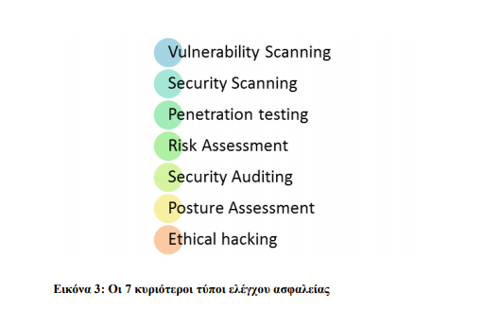
Τύποι ελέγχων ασφαλείας

Slide 28
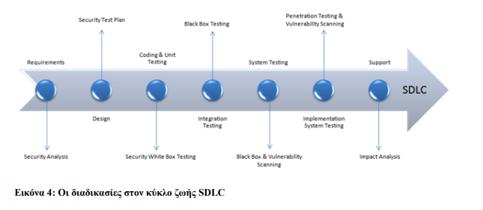
Πως γίνεται ο έλεγχος ασφαλείας

Slide 29
Τεχνικές/Προσεγγίσεις στον Έλεγχο Ασφαλείας
Στον έλεγχο ασφαλείας χρησιμοποιούνται διάφορες μεθοδολογίες. Μερικές από αυτές είναι:
Tiger Box
Black Box
Grey Box.

Slide 30
Ρόλοι στον Έλεγχο Ασφαλείας
Χάκερ
Κράκερ
Ηθικοί χάκερ
Σεναριόπαιδα(Script Kiddies)

Slide 31
Ο έλεγχος ασφαλείας στο Web Testing
Ο έλεγχος περιλαμβάνει:
Έλεγχος για μη εξουσιοδοτημένη πρόσβαση ώστε να διασφαλιστεί ότι οι σελίδες δεν θα προσπελαύνονται.
Αρχεία με ευαίσθητο περιεχόμενο δεν μπορούν να κατεβαστούν χωρίς την απαραίτητη άδεια
Έλεγχος για παρατεταμένη αδράνεια χρήστη και τερματισμός της συνεδρίασης
Η ιστοσελίδα πρέπει να κατευθύνει σε κρυπτογραφημένες σελίδες κατά πιστοποίηση SSL.

Slide 32
Εργαλεία
Owasp
WireShark
W3af

Slide 33
Usability Testing
Ο Έλεγχος Χρηστικότητας(Usability Test) υπολογίζει το πόσο εύκολο είναι στην χρήση και φιλικό προς τον χρήστη(user-friendly) είναι ένα σύστημα λογισμικού.
Αυτός ο έλεγχος εστιάζει κυρίως στην ευκολία του χρήστη να χρησιμοποιήσει την εφαρμογή, την ελαστικότητα όσον αφορά τους ελέγχους χειρισμού και στην ικανότητα του συστήματος να εκπληρώνει τους σκοπούς του.

Slide 34
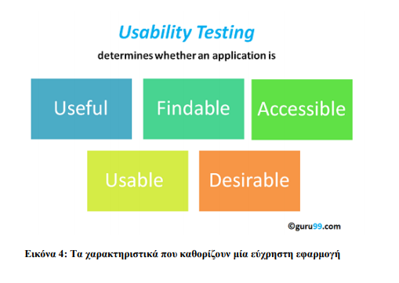
Χαρακτηριστικά εύχρηστης εφαρμογής

Slide 35
Πως γίνεται ο Έλεγχος Χρηστικότητας
Τα βήματα για να γίνει ένα πλήρης έλεγχος είναι τα εξής:
Σχεδιασμός
Πρόσληψη
Έλεγχος Χρηστικότητας
Ανάλυση Δεδομένων
Αναφορά

Slide 36
Τι πρέπει να ελεγχθεί
Για έναν αποτελεσματικό και επιτυχημένο έλεγχο πρέπει να πληρούνται ορισμένες προϋποθέσεις όπως:
✓ Ο έλεγχος πρέπει να ξεκινήσει στα αρχικά στάδια του σχεδιασμού και της ανάπτυξης του προϊόντος.
✓ Είναι καλή πρακτική να γίνει έλεγχος χρηστικότητας στο προϊόν του ανταγωνιστή προτού ξεκινήσει η ανάπτυξη του προϊόντος.
✓ Πρέπει να γίνει η κατάλληλη επιλογή χρηστών για να τεστάρουν το σύστημα
✓ Πρέπει να μπουν περιορισμοί στο εύρος ζώνης ώστε να δοκιμαστεί κάτω από οποιαδήποτε ποιότητα δικτύου.

Slide 37
Ο Έλεγχος Χρηστικότητας στο Web Testing
Δύο τομείς που ελέγχονται είναι τα εξής:
Πλοήγηση: Το μενού, τα πλήκτρα ή οι σύνδεσμοι προς άλλες σελίδες πρέπει να είναι ευδιάκριτα σε όλες τις ιστοσελίδες.
Περιεχόμενο: Το περιεχόμενο πρέπει, επίσης , να είναι ευδιάκριτο χωρίς ορθογραφικά ή συντακτικά λάθη.

Slide 38
Crowd Testing
Το Crowd Testing(ή Crowdsource Testing) σημαίνει ότι δοκιμάζουμε και βελτιστοποιούμε τη φιλικότητα προς το χρήστη, τη χρηστικότητα και τη λειτουργικότητα των ψηφιακών προϊόντων σας υπό πραγματικές συνθήκες χρησιμοποιώντας τη συλλογική γνώση μιας παγκόσμιας διαδικτυακής κοινότητας - του πλήθους μας.

Slide 39
Το Crowd Testing στο Web Testing
Επιλέγεται ένας τεράστιος αριθμός ατόμων(πλήθος) προκειμένου να εκτελέσουν ελέγχους που σε διαφορετική περίπτωση θα έπρεπε να εκτελεστούν από μία ομάδα ανθρώπων της εταιρείας. Το crowd testing είναι ένα ενδιαφέρον concept και βοηθάει στον εντοπισμό πολλών απαρατήρητων αποκλίσεων.

Slide 40
Φάσεις
Φάση Ι - Φάση προγραμματισμού και προετοιμασίας
Φάση II - Φάση έναρξης και διαμόρφωσης
Φάση III - Φάση εκτέλεσης
Φάση IV - Αξιολόγηση αποτελεσμάτων

Slide 41
Πότε να μην χρησιμοποιείται το Crowd Testing
Πρωτοποριακές τεχνικές και στρατηγικές
Εμπιστευτικότητα δεδομένων
Fitment for crowdtesting

Slide 42
Τι κοιτάμε σε μια πλατφόρμα
Εταιρείες με εμπειρία στο crowd testing
Η φύση του project
Σταθερές οικονομικά εταιρείες

Slide 43
ΤΕΛΟΣ

